Slide 2
پسر 14 ساله
محصل کلاس 9
ساکن تهران (ساکن شهریار 7 سال گذشته)

Slide 3
بیمار پسر 14 سال و 7 ماه که با شکایت کوتاهی قد و عدم
شروع علائم بلوغ جنسی مراجعه کرده است.
بیمار تا سن 5 سالگی با هر دو والدین زندگی میکرده است.از 5 سالگی پدر و مادر جدا شدند و تا سن 14 سالگی با مادر زندگی میکرده و از حدود 6 ماه قبل به علت فوت مادر با پدر زندگی میکند و پدر از وضعیت رشد در این دوره اطلاع ندارد و فقط ذکر میکند که نسبت به همسالان خود قد
کوتاهتر داشته است.
در مدرسه از اول ابتدایی جلوی صف و در کلاس جلوی کلاس بوده است.
از 5 ابتدایی به بعد معدل کم شده و در درک ریاضی و زبان مشکل دارد.

Slide 4
PMH: ندارد
PSH: ندارد
DH: ندارد
FH:سابقه کوتاهی قد و تاخیر بلوغ در پدر , مادر , برادر و خانواده ندارد.

Slide 5
symptom
tiredness and weakness
lethargy
Cold intolerance
Constipatin
Growth failure
Dry skin
Difficulty concentrating
Poor appetite
Decreased school performance
(معدل کلاس 8 : 12)

Slide 6
PR: 80
BP: 110/70
T: 36.5
RR: 12

Slide 7
قد : 132 زیر صدک 5 درصد
وزن: 32 زیر صدک 5 درصد
: 18.3BMI
قد پدر: 165
قد مادر: 170
: 167.5 Mean parental height
قد برادر 17 ساله: 163ا

Slide 8
Short stature
SDS= -5

Slide 10
Ph.E
Dry skin pos
Puffy face pos
Alopecia neg
Brady cardia neg
delaey tendon reflex relaxation neg
Carpal tunnel syndrom neg

Slide 11
معاینه تیروئید نرمال و بدون ندول
معاینه بلوغ جنسی :
P 1
G 2
سایز تستیس 2*1.5 cm
سایز پنیس 5 cm
عدم رشد موی زیر بغل

Slide 12
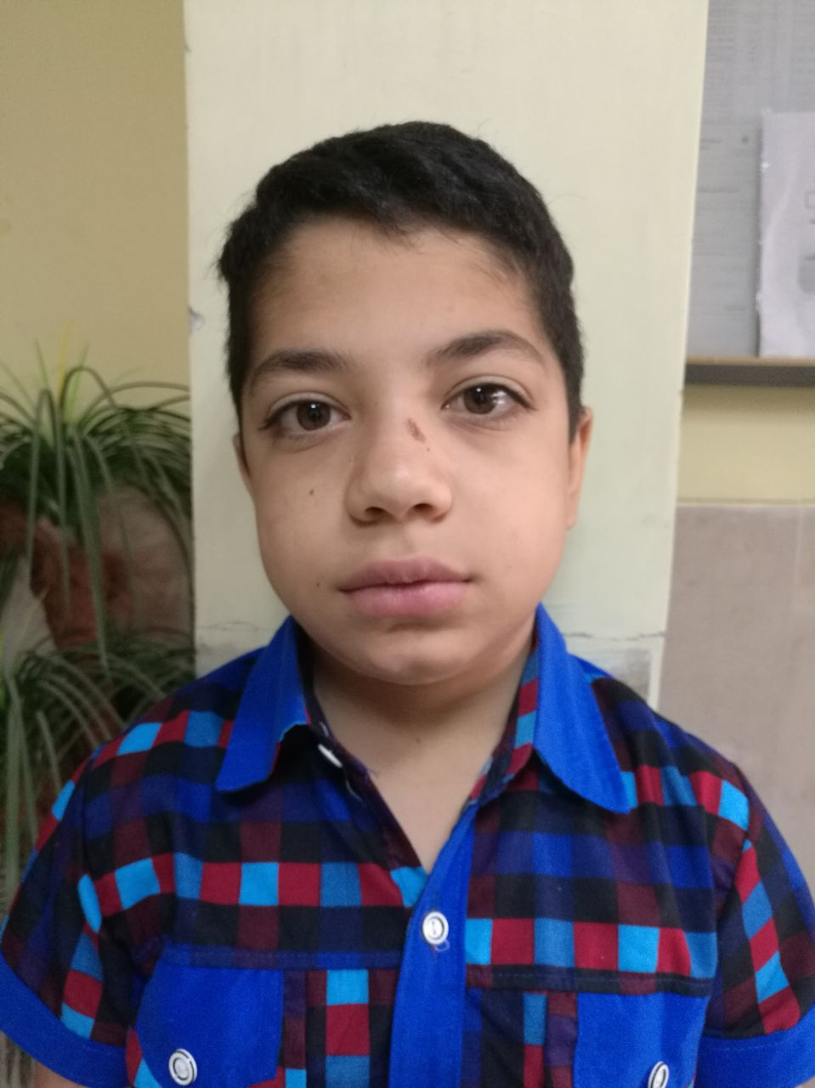

Slide 13
پهن شدگی مچ دست

Slide 14
سن استخوانی 8 سال

Slide 15
96/4/21
urea | 31
Cr | 1.12
Ca | 9.6
Ph | 3.9
Na | 136
K | 4.02
Vitamin D Total | 8.69

Slide 16
96/4/21
WBC | 4.42
RBC | 4.17
HB | 12.3
MCV | 88
PLT | 175
ESR | 34

Slide 17
96/4/21 |  | normal
T4 Micg/dl | 0.65 | 5.91-13.2
T3 Uptake TBI | 1.38 | 0.8-1.2
T3 Total ng/ml | < 0.195 | 0.17-2.18
TSH Miu/l | >100 | 0.51-4.3
FSH Miu/ml | 3.7 | 1.5-12.4
LH Miu/ml | 0.57 | 1.7-8.6
Testosterone ng/ml | <0.025 | 0.07-12
IGF1 Ng/ml | 75.4 | 220-972

Slide 18
Anti endomysial-IgG | Neg
Anti endomysial-IgA | Neg
Anti TTG-IgG | Neg
Anti TTG-IgA | Neg

Slide 19
Problem list
بیمار پسر 14 ساله که با کوتاهی قد و عدم بلوغ جنسی مراجعه کرده که در آزمایشات TSH بالای 100 داشته است.

